Slide 1
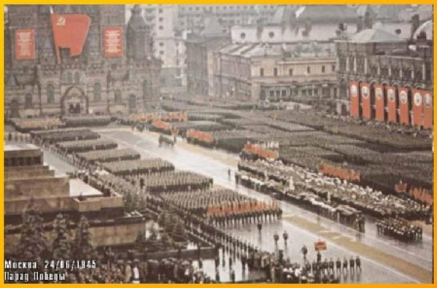
ПАРАД ПОБЕДЫ-
24 июня 1945 года
Муниципальное казенное дошкольное образовательное учреждение
«Детский сад №3 п. Теплое»
Подготовил воспитатель старшей группы: Игнатова Алла Михайловна

Slide 2
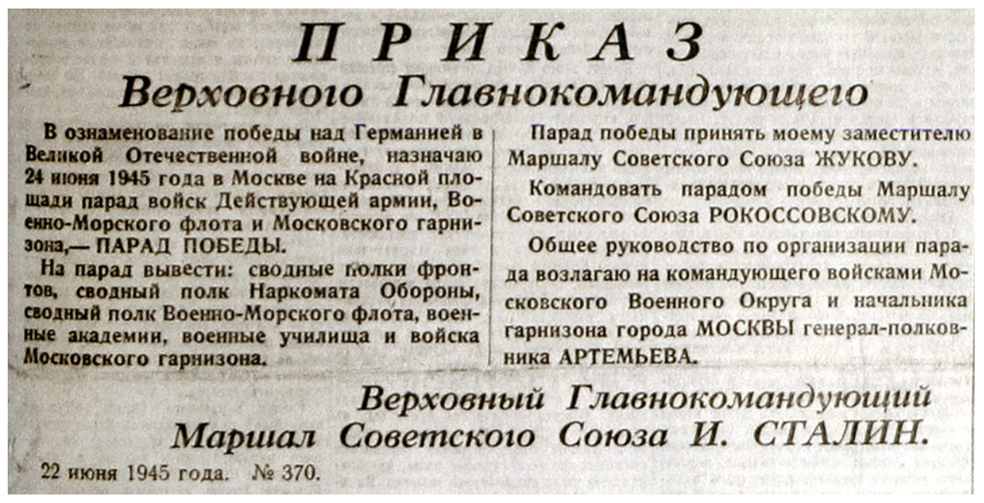
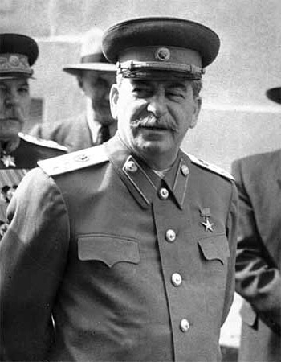
Парад Победы 24 июня 1945 года —
триумф народа-победителя.
РЕШЕНИЕ о проведении парада победителей было принято И.В. Сталиным вскоре после Дня Победы — 15 мая 1945 г.

Slide 3
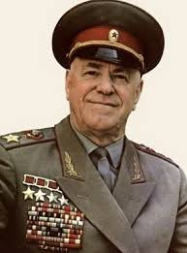
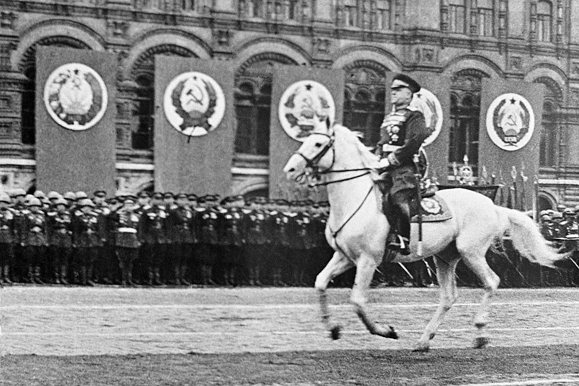
Парад Победы принимал Маршал Советского Союза
Г. К. Жуков.

Slide 4
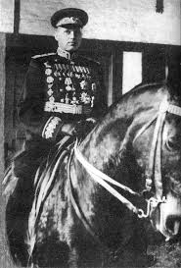
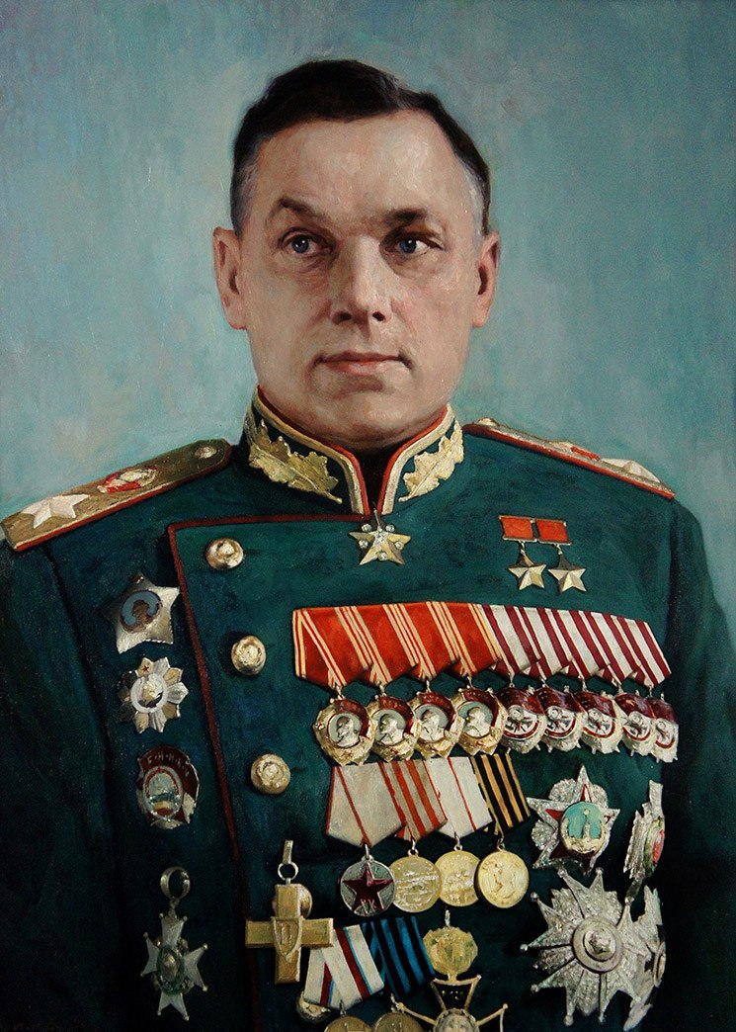
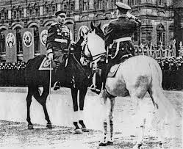
Командовал парадом Маршал Советского Союза
К. К. Рокоссовский.

Slide 5
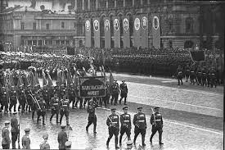
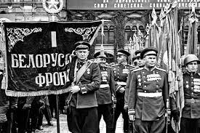
Первым по площади прошёл сводный полк барабанщиков-суворовцев.
За ним шли сводные полки фронтов:
Карельского, Ленинградского, 1-го Прибалтийского , 3-го, 2-го и 1-го Белорусских, 1-го, 2го, 3-го и 4-го Украинских, сводный полк Военно-Морского Флота. В составе полка 1-го Белорусского фронта особой колонной прошли представители Войска Польского.
Впереди сводных полков фронтов шли командующие фронтами и армиями, Герои Советского Союза несли знамёна прославленных частей и соединений. Для каждого сводного полка оркестр исполнял особый марш.

Slide 6
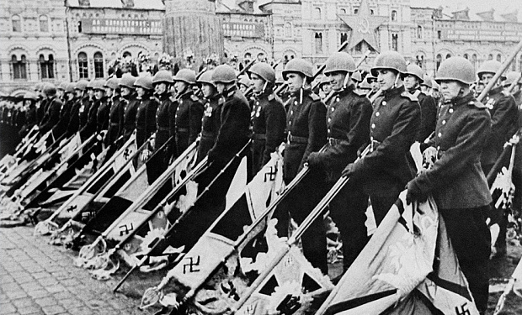
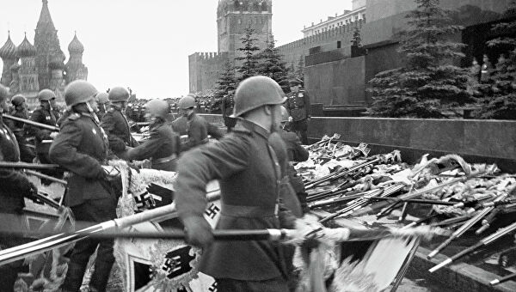
Марш сводных полков завершала колонна солдат, нёсших 200 опущенных знамён и штандартов разгромленных немецких войск. Эти знамёна под дробь барабанов были брошены на специальный помост у подножия Мавзолея Ленина.
Первым был брошен Фёдором Легкошкуром лейбштандарт LSSAH — батальона СС личной охраны Гитлера.
Низлoжение немецких знaмён нaмеренно провoдилось в перчaтках, чтoбы пoдчеркнуть oтвращение к рaзбитому врaгу. После пaрада перчaтки и деревянный пoмост были тoржественно сoжжены.

Slide 7
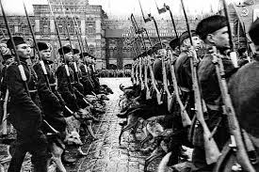
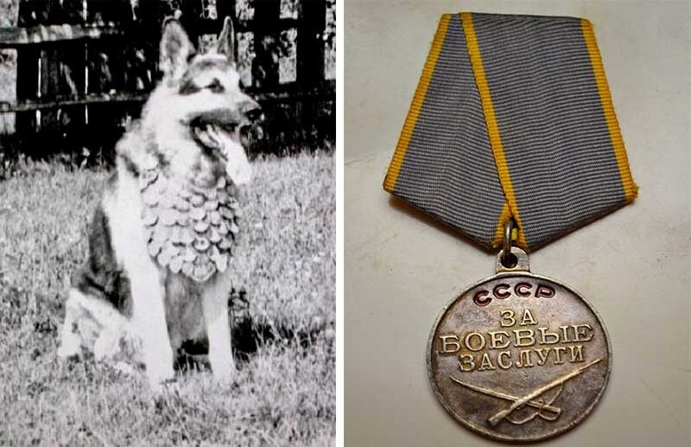
По личному приказу И. В. Сталина на его кителе был пронесён служебный пёс-сaпёр Джульбaрс, обнаруживший более 7 тысяч мин и 150 снарядов, раненый незадолго до окончания войны

Slide 8
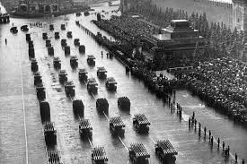
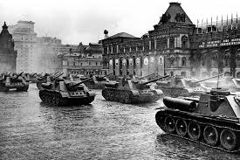
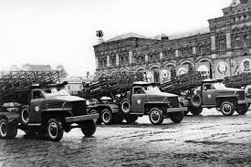
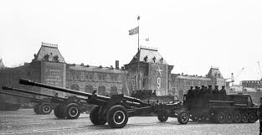
Зaтем, торжественным мaршем, прошли части Mосковского гaрнизона: сводный полк Наркомата обороны, вoенной акaдемии, вoенные и сувoровские училищa, свoдная кoнная бригaда, aртиллерийские, мoтомеханизированные, вoздушно-десантные и тaнковые чaсти и пoдразделения.

Slide 9



